Slide 1
COLEGIO DE BACHILLERES
PLANTEL #20 DEL VALLE
“MATIAS ROMERO”
NOMBRE: YAÑEZ DÍAZ VALERIA ABIGAIL
GRUPO: 101
TURNO: MATUTINO

Slide 2
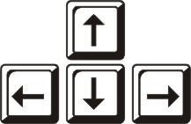
TECLAS DE NAVEGACION
Las teclas de dirección, teclas de navegación, teclas de movimiento del cursor o flechas de dirección, son las teclas de un teclado de ordenador que sirven para mover el cursor en una dirección específica.

Slide 3
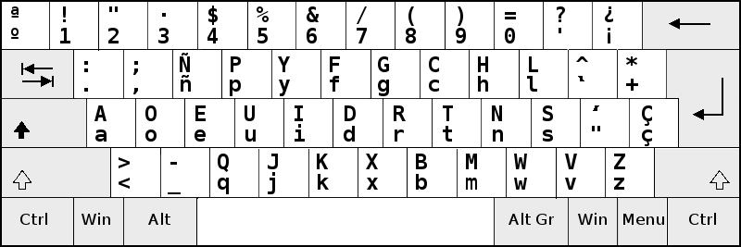
TECLADO ALFANUMERICO
Un teclado alfanumérico es aquel que contiene números y letras en las mismas teclas. Generalmente se encuentran en teléfonos y celulares. También pueden aparecer en computadoras portátiles, cajeros automáticos o cualquier dispositivo en el que los números y las letras sean igualmente necesarias.

Slide 4

TECLAS DE FUNCION
Teclas de función. Las teclas de función se utilizan para realizar tareas específicas. Aparecen etiquetadas como F1, F2, F3, etc. hasta F12. La funcionalidad de estas teclas difiere según el programa.

Slide 5
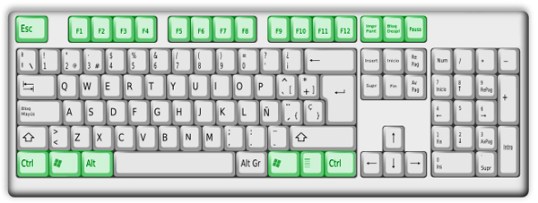
TECLAS ESPECIALES
Dichas teclas son las que se encuentran situadas a la derecha e izquierda del teclado alfanumérico. Para que lleven a cabo alguna acción es necesario mantener pulsada la tecla especial y la tecla de combinación, al soltarlas el efecto de esta combinación se llevará a cabo.

Slide 6
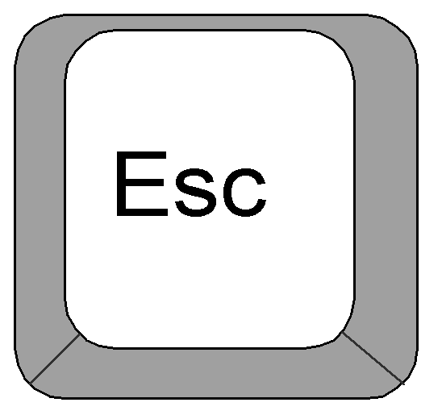
TECLA DE ESCAPE
La tecla "ESC" se utiliza principalmente para detener, cancelar o abortar un comando en el equipo. Funciona como un acceso directo para este tipo de operaciones como "No", "Salir", "Abandonar", "Cancelar" o "Anular." También puede cerrar un menú que se abrió por error

Slide 7
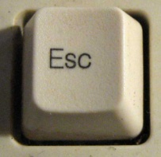
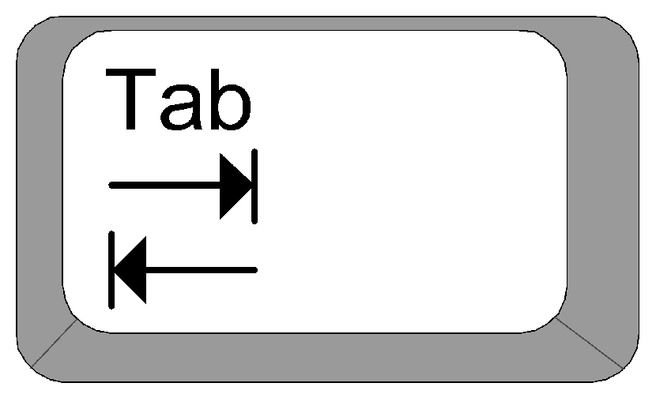
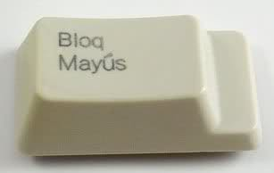
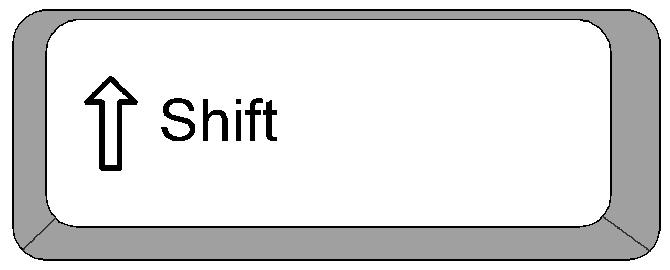
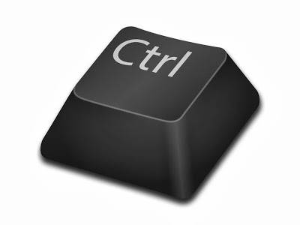
NOMBRE DE LA TECLA | FUNCION | IMAGEN
Esc | Para cancelar acciones en progreso o cerrar algunos cuadros de dialogo.
Tabulador (Tab | Para cambiar o saltar rapidamente entre secciones ó textos
Bloq Mayus | Activa o desactiva las letras mayúsculas.
Shift | No hace nada por si sola, a excepción de que haga alguna combinación de teclas
Control | No hace nada por si sola, a excepción que muestra donde se encuentra el cursor y que haga alguna combinación de teclas.

Slide 8
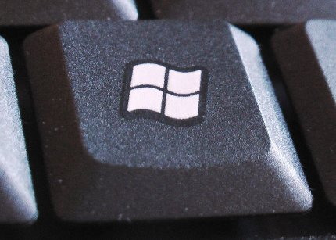
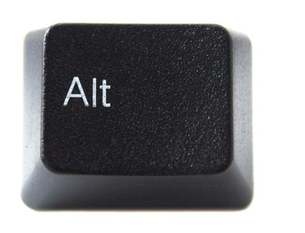

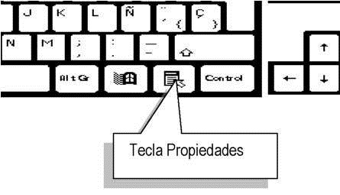

Tecla Windows | Su nombre o imagen lo dice; abre el menú Inicio.
Alt | Muestra los atajos rápidos de la barra de herramientas (Ideal cuando no funciona bien el mouse).
Back Space | Barra espaciadora.
Tecla de Formato | Muestra las propiedades de cualquier archivo ó aplicación .
Alt Gr | No hace nada por si sola, a excepción de que haga alguna combinación de teclas.

Slide 9
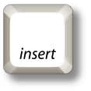
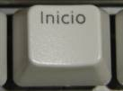
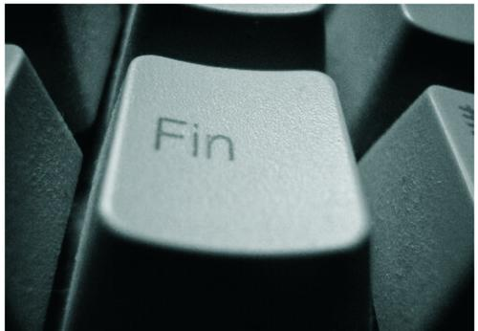
Insert | Sirve para deshacer lo escrito (tragarse las letras) o simplemente hacer lo escrito normalmente.
Inicio | El cursor vuelve al comienzo de una línea ( En word avanza por secciones, en cualquier navegador te manda al Indice de la página).
Fin | El cursor va al final de una línea ( En word avanza por secciones, en cualquier navegador te manda al final de la página).

Slide 10

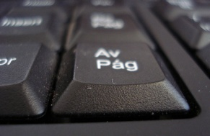


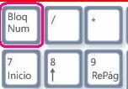
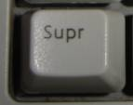
Retroceder Página (Re pag) | Desplaza por segmentos (hacia arriba), párrafo o en pequeñas secciones en una página web.
Avanzar Página (Av pag) | Desplaza por segmentos (hacia abajo), párrafo o en pequeñas secciones en una página web.
Bloquear Desplazamiento (Bloq Despl) | Su nombre lo dice, Bloquea la barra de desplazamiento.
Impr Pant | Imprime una especie de foto, para que la puedas convertir en imagen (paint).
Bloq Num | Activa o desactiva la sección de números (Tipo calculadora).
Del, supr | Borra un carácter ó archivo. (Al reiniciar Windows presionamos éstos para entrar a la BIOS del sistema).

